Slide 1


Introduction to Powershell
The Basics
Mark van de Waarsenburg

Slide 2





Voorstellen: Mark van de Waarsenburg
Werkzaam in IT sinds 1998
Technisch Cloud Consultant
Werk sinds 2010 met Powershell
Introduction to Powershell at
https://www.linkedin.com/in/mark-van-de-waarsenburg-8b201414/
https://www.linkedin.com/company/d2c-it/
https://d2c-it.nl/blog/
https://github.com/D2CIT
https://d2c-it.nl

Slide 3
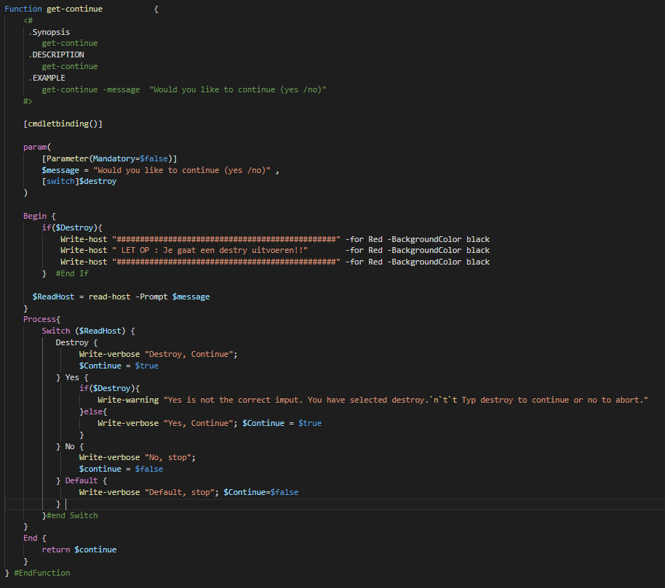

AGenda
01. Powershell?
02. BASIS
03. Pipeline
04. Objects Core Commands
05. Formatting
06. Variables
07. Scripting
08. Credentials

Slide 4
Wat is powershell?
Managementtool voor Systeembeheer
GUI niet om te automatiseren
Commandline tool, geen Scriptaal …
Vergelijkbaar Unix/Linux
Object georiënteerde shell (.NET)

Slide 5
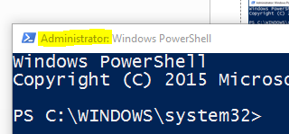
Basis : Console verus ISE
Powershell Console
Powershell ISE
Tip : Run as Administrator.

Slide 6
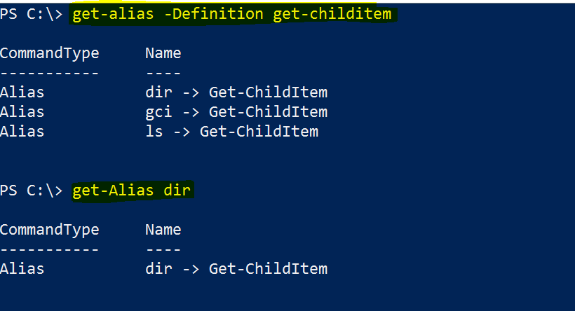

Basis : CmdLets and Aliases
Alias CMdlet
dir, ls Get-ChildItem
copy, cp Copy-Item
dir /s dir –recurse
Naamgeving: Werkwoord-Zelfstandig naamwoord (Verb-Noun)

Slide 7
Basis : Tabcompletion, Afkortingen, Alias
Handige shortcuts voor het typen van commando’s
Tab completion
Typ: get-se[tab]
Typ: get-service –co[tab]
Parameter afkortingen
Typ: get-service –comp localhost
Parameter aliases
Typ: get-service –cn localhost

Slide 8



Basis : Parameter
Named en Positionele parameters
Typ: get-service –computername localhost
Typ: get-service –name wuauserv
Typ: get-service wuauserv

Slide 9

Basis : de pipeline
A
B
C
D

Slide 10
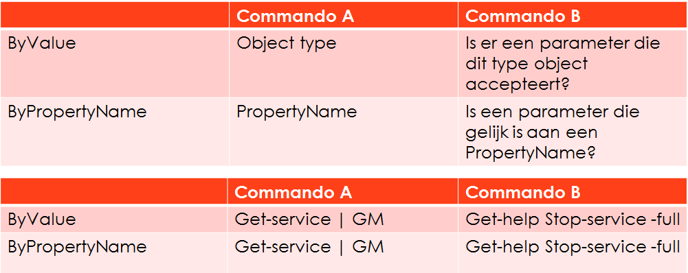
De Pipeline (parameter binding)

Slide 11
De Pipeline (parameter binding)
Objecten worden door de pipeline verplaats van het ene cmdlet naar de andere
Hoe stuurt Powershell data door de pipeline?
ByValue
ByPropertyName

Slide 12
Help Systeem
Hoe vinden we nu al die commando’s?
Get-Command
Get-Help, Help, Man
Help! Onze Help is niet up to date!
Update-Help zorgt voor een up to date help
Hoe gebruiken we de help?
Get-Help *serv*
Get-Help get-service
Get-Help get-service –example

Slide 13
Help systeem
Help interpretatie → get-Help <cmdlet>
[-verplicht ] <String> [-optioneel <String[]>] [[-positioneel] <String[]>] [<CommonParameters>]
Volledige Help → Help <cmdlet> -Full
Parameter waardes → (String/Int/DateTime)
About Help → get-Help about
Online help → get-Help <cmdlet> -online get-Help <cmdlet> -ShowWindow

Slide 14



QUIZ & Demo
Open je browser en open :
https://kahoot.it/
→ of installeer app op je telefoon

Slide 15
Wat is het juiste commando om de eigenschappen (properties) van de windows update service te zien ? (named & positionele parameters)
get-service wuauserv
get-process –name wuauserv
get-service wuauserv
get-process wuauserv
get-process –computers .

Slide 16
Met welk commando kun je niet alle cmDlets opvragen die beginnen met get?
Get-command –name get
Get-command –name get
Get-help –name get-*
Man get-*
Help get*

Slide 17
Welke commando’s zijn onjuist?
Get-service –name wuauserv –c .
gsv wuauserv –computername .
Get-services -name wuauserv –com .
Get-services -name wuauserv –com .
Get-service lab01 –name wuauserv
Get-service localhost –name wuauserv

Slide 18
Hoe check je wat de alias van het cmdlet get-process is?
Get-Alias –Definition get-process
Get-Alias –name get-process
Get-Alias –Definition get-process
Get-Alias get-process
Get-Alias –name gps

Slide 19
We runnen onderstaand command. Wat is het resultaat? get-process | select-object Name,id |sort-object vm -decending
Alle processen gesorteerd op VM van klein naar groot.
Alle processen met alleen de properties naam en ID, gesorteerd op vm van klein naar groot.
Geen output.
Alle processen met alleen de properties naam en ID, gesorteerd op vm van groot naar klein.
Geen output.

Slide 20
Wat is het kortste mogelijke command voor : get-service -computer localhost| sort-object status | where {$_.name –like “W*”}
gsv -c . | sort status | ? name -like w*
gsv . | sort status| where {name –like w*}
gsv | sort -status | ? name –like w*
gsv –c . –s Status|$ name –like w*
gsv | sort -status | ? name –like w*

Slide 21
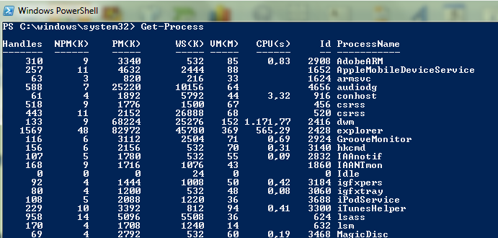
Write-output vs write-host
Write-output Out-default
Write-Host

Slide 22
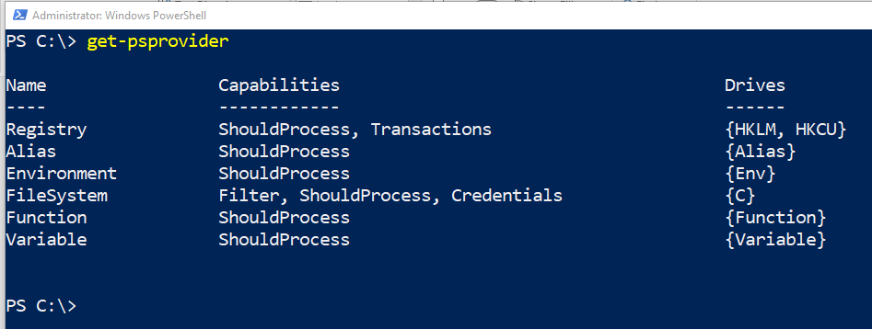
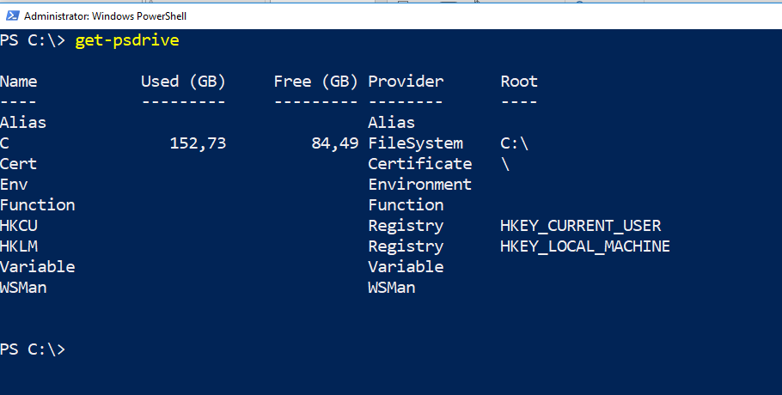
Provider
Wat is een Provider?
Get-PsProvider
Get-PsDrive

Slide 23
Provider
Set-Location ➔ cd Set-Location -path C:\Windows cd C:\Windows
Get-ChildItem ➔ dir Get-ChildItem hkcu:\software
New-Item ➔ creëer een nieuw item mkdir testfolder
Wildcards / literalpath Get-Item *.exe Set-Location –literalpath hkcu:\software\*

Slide 24

Objecten
In Powershell bestaat alles uit objecten
Terminologie:
Object -> de kubus
Property -> breedte
Method -> draaien
Collection -> meerdere kubussen

Slide 25
Objecten : Core Commands
CMDlet Alias
Select-Object Select
Sort-Object Sort
Where-Object Where / ?
ForEach-Object Foreach / %
Tip: Wat doet powershell met het object !!!!

Slide 26




Objecten : core commands
Sorteren en Selecteren
Sort-Object
Select-Object
Get-Member

Slide 27


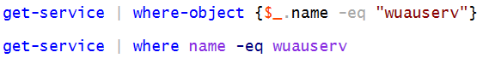
Object : Core Commands
Filteren Twee modellen voor verminderen van resultaten:
Links Filteren → filteren met 1e Cmdlet
Rechts/Iteratief Filteren → Pipeline Cmdlet

Slide 28
Objecten : core commands
Vergelijken Vergelijken van twee objecten levert altijd True of False
-eq / -ne
-ge / -le
-gt / -lt
-ceq / -cne / -cgt / cge / cle (Hoofdletter gevoelig)
-and / -or
-like

Slide 29
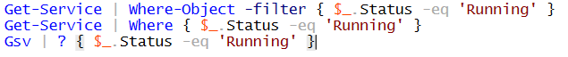
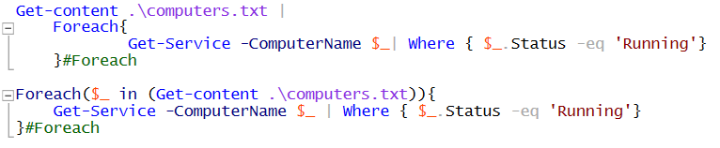
Objecten : core commands
Filteren Objecten uit de pipeline Where-object (Alias → Where of ?) Foreach-object (Alias → Foreach of %)

Slide 30
formatting
Aan het eind van de pipeline komt altijd Out-Default
Stuurt objecten naar Out-Host
Out-Host bekijkt het object en zijn regels
Regels en definities zijn opgeslagen in speciale XML files in $PSHome
Default view?
Default property set?
Hoeveel properties?
Out-Host gebruikt de formatting cmdlets
Je kunt de default view zelf aanpassen.

Slide 31
formatting
Get-Service
Format
PS zet objecten in de pipeline en belanden aan het eind in Out-Default
Out-Default
Formatting Objects
Out-Host

Slide 32

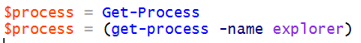

variabelen
Zie een variabele als een doos
Hoe maak je een variabele?
Alternatieve methodes:

Slide 33
variabelen
Variabelen zijn per Powershell sessie
Alle variabelen zitten in een psdrive variable:
Namen mogen heel lang zijn
Houdt de namen logisch $service = get-service
Meestal letters, cijfers en underscores
Spaties mogen, maar.. ${variabele naam}
Niet meer variabele prefixen met type $strService

Slide 34
variabelen
Er zijn twee typen quotes ‘Waarde’ & “Waarde”
Het escape karakter (Backtick) ` , `n
Meerdere objecten in een variabele $var = 1,2,3 (Arrays/HashTables ) $HT = @{'key'='value'}
Collectie variabelen binnen quotes “$($var[0])” (Subexpression)
Type bepalen van variabelen $var.GetType()

Slide 35
QUIZ & Demo
Open je browser en open :
https://kahoot.it/
→ of installeer app op je telefoon

Slide 36
Hoe kun maak je een variable met de naam XYZ en de waarde 123 aan in powershell?
New-variable –name XYZ –value 123
Create-Variable –name XYZ –value 123
New-variable –name XYZ –value 123
$XYZ = 123
New-variable –name $XYZ –value 123
$XYZ = 123

Slide 37
Hoe pas je de waarde aan van een variable?
$XYZ = 345
$XYZ = 345
get-variable XYZ| set-variable 345
get-variable –name xyz –value 345
Set-variable –name xyz –value 345
Set-variable –name xyz –value 345

Slide 38
Hoe verwijder je een variable?
remove-variable –name XYZ
Remove-variable $XYZ
remove-variable –name XYZ
get-variable –name xyz |remove-variable
(dir variable:) | where {$_.name -like "xyz"} | remove-variable
get-variable –name xyz |remove-variable
(dir variable:) | where {$_.name -like "xyz"} | remove-variable

Slide 39
List alle running services en selecteer alleen de running services ?
Get-service | where {$_.status –like “running”}
Get-service –status running
Get-service | where {$_.status –like “running”}
get-status |where { $_.service –eq “running”}
Get-service | select-object running

Slide 40
List alle processen die beginnen met de letter W ?
Get-process | where{$_.name –like “w*”}
Get-process –name w
Get-process | where{$_.name –like “w*”}
Get-process –name w*
Get-process –name w*
Get-process | where {$_.Name –eq w*)

Slide 41
Get-process -name wuauserv |
Get-help –update -force
Update-help
Set-help –name * -confirm:$treu
Get-service | select-object running

Slide 42
scripting
Het plaatsen van opdrachten in een file
Extentie is <filename>.PS1
Script-editors
Powershell ISE
Visual Code
PowerGUI (Quest)
Notepad ++
PrimalForms (Niet Gratis)

Slide 43
scripting
PS1 filename extension staat niet naar powershell
Scripts draaien alleen met het volledige pad
D:\script.ps1
.\script.ps1
script.ps1 [tab]
Scripts draaien niet door de execution policy
Restricted
AllSigned
Remotesigned
Unrestricted
Bypass

Slide 44
Scripting : scope
Global
Global
Script
Function
Script1
Script 2
Function 1
Function 2
Function 3
Function 4

Slide 45
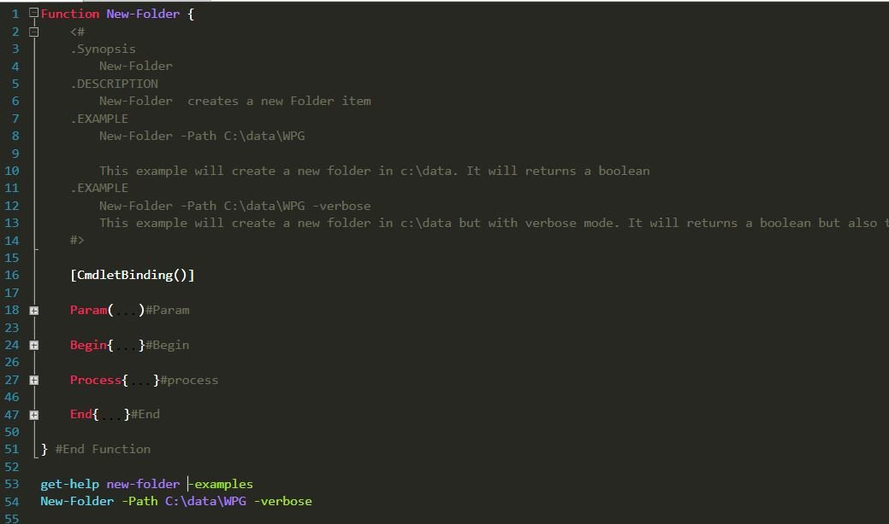
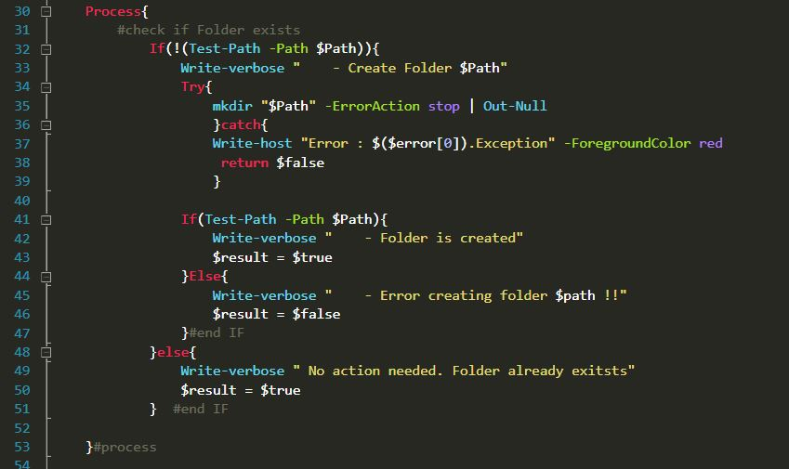
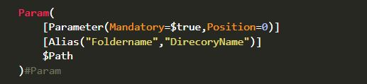
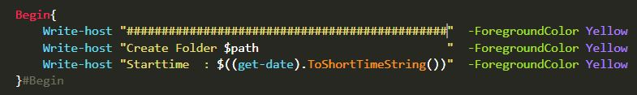
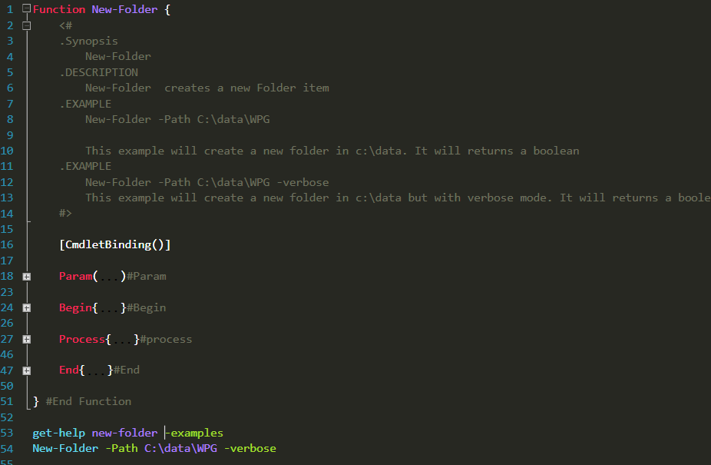
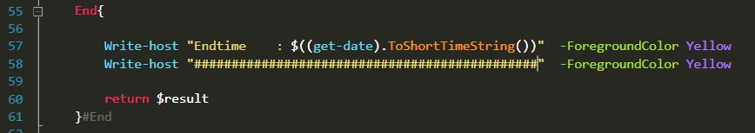
scripting
Parametiseren van Script
Param()
Begin{ }
Process { }
End { }
Tip : ctrl + J in ISE

Slide 46
Belangrijke Cmdlets
Get-help
Set-executionpolicy
Get-service
ConvertTo-Html
Export-CSV
Select-Object
Get-eventlog
Get-process
Stop-process
Get-childitem
Get-alias
Get-command
Sort-object
Where-object
Foreach-Object
Format-list /Format-table
Get-psprovider
Get-psdrive
New-variable (get/set/remove)

Slide 47


